Slide 1
מכרז סימביוזה תעשייתית
כנס מציעים
13.3.2018

Slide 2
מהי סימביוזה תעשיית
השירותים הנדרשים במכרז
שלב הפיילוט
תנאי סף
ניקוד ההצעה
הצעת המחיר
בחינת הפיילוטים ומעבר להפעלה רחבה
דגשים
לוחות זמנים

Slide 3
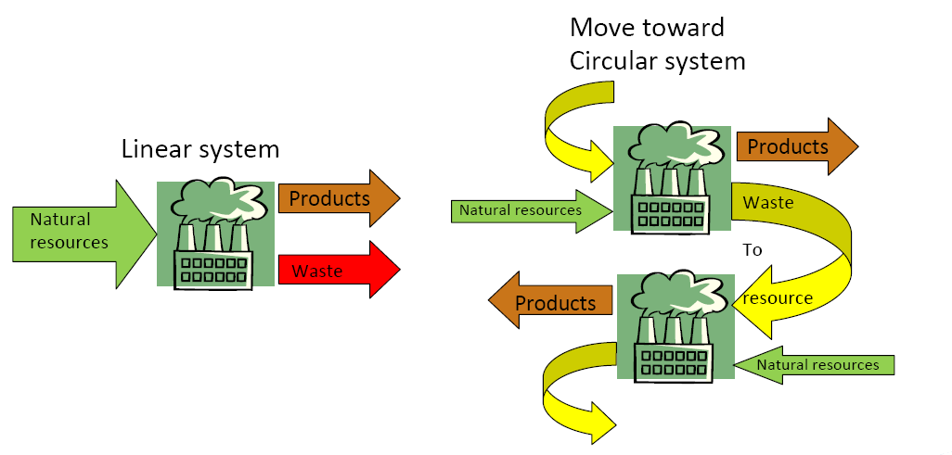
סימביוזה בתעשייה
A network of diverse organizations
Creating and sharing knowledge
Mutually profitable transactions for:
Novel sourcing of required inputs
Value-added destinations for non-product outputs
Improved business and technical processes
(Lombardi & Laybourn, 2012)

Slide 4
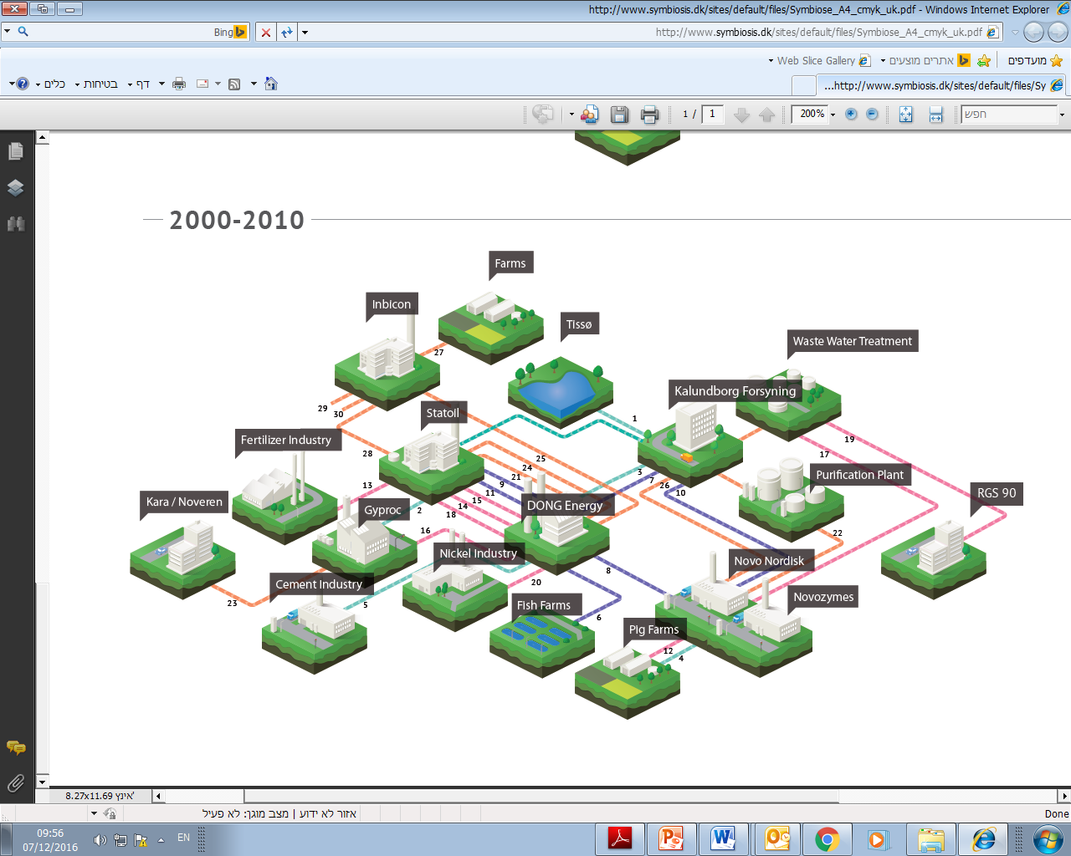
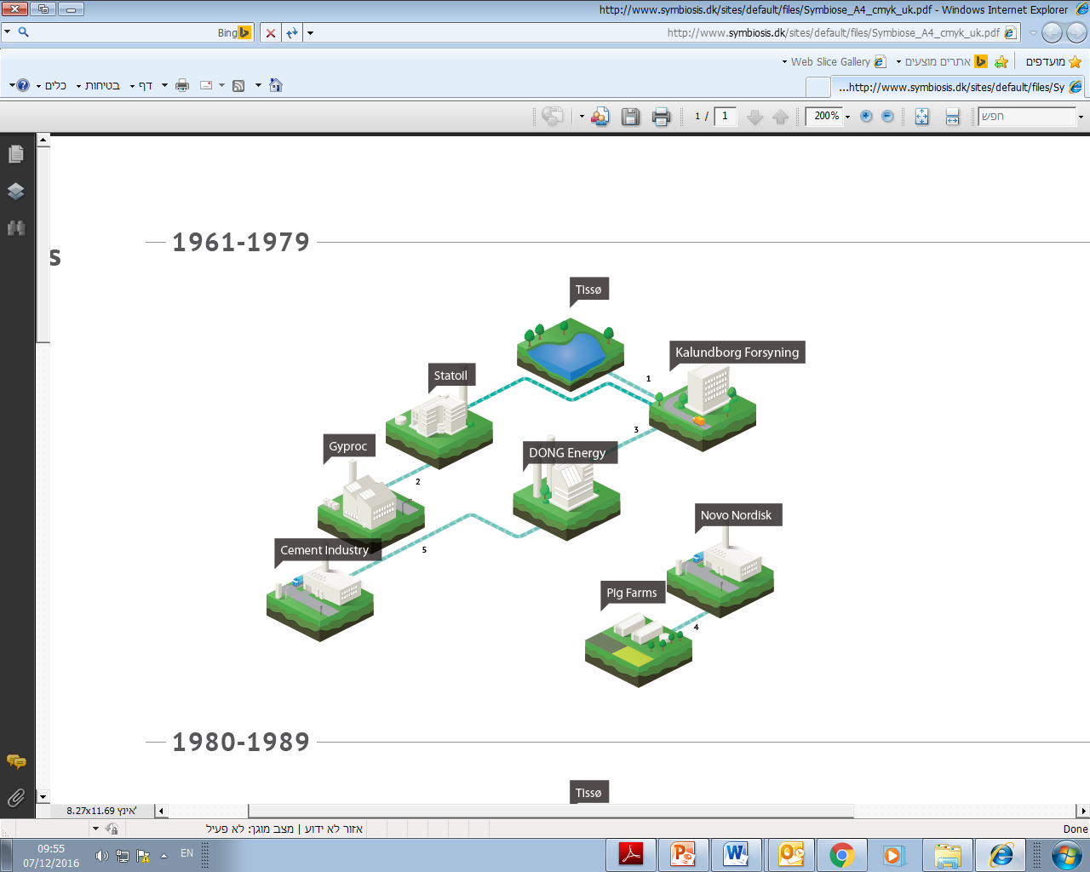
פארק התעשייה בקלנדבורג (דנמרק)
פליטה\פסולת\משאב | חיסכון שנתי
מי תהום | 2.9 מיליון קוב
מים עיליים | 1 מיליון קוב
גופרית נוזלית | 20 אלף טון
ביומסה כללית | 319 אלף קוב
רסק שמרים | 42.5 אלף טון
CO₂ | 64.460 אלף טון
SO₂ | 53 טון
NO_{X} | 89 טון
מי שפכים | 200 אלף קוב
גבס | 170 אלף טון

Slide 5
דוגמאות נוספות מהעולם
חיסכון שנתי ממוצע
תועלת כלכלית ישירה (חסכון בעלויות + רווחים חדשים) | 700,000,000 דולר
מניעת פליטות של פחמן דו חמצני (CO₂ ( | 8.2 מיליון טונות
חיסכון בשימוש במים בתעשייה | 14.6 מיליון טונות
העברה של פסולת שהייתה מיועדת למזבלה | 9.4 מיליון טונות
העברה של פסולת מסוכנת | 400,000 טונות
חיסכון בחומרי גלם בתעשייה | 15 מיליון טונות
קוואסקי, יפן
NISP, בריטניה
U.S Materials Marketplace
KICOX, דרום קוריאה
SITRA, פינלנד

Slide 6
השירותים הנדרשים (סעיף 4)
גיוס גופים (תעשייה, עסקים, עיריות וכו') ואיסוף מידע מקיף לגבי הפסולות ותוצרי הלוואי שלהם
עיבוד המידע שנצבר באמצעות כלי טכנולוגי – מאגר מידע חכם, פלטפורמת שיתוף מידע, B2B וכו'
זיהוי פוטנציאל לעסקאות בין יצרני פסולות ותוצרי לוואי לבין צרכנים פוטנציאליים
פוטנציאל לתועלת כלכלית וסביבתית
הפסולת היא חלק מהותי בעסקה
שימוש חדשני עבור הפסולת

Slide 7
השירותים הנדרשים (סעיף 4)
ליווי מקצועי לגופים המשתתפים לאורך כל התהליך עד שלב חתימת העסקה בפועל
שלב הפיילוט – עד 5 זוכים אשר יפעלו במקביל במשך שנה, באזורים גיאוגרפיים שונים
בתום תקופת הפיילוט המשרד רשאי להאריך את ההתקשרות עם אחד או יותר מהזוכים לשלב ההפעלה הרחבה

Slide 8
תנאי הסף (סעיף 7)
צורת התאגדות – תאגיד/ עוסק מורשה/ עוסק פטור/ שותפות בלתי רשומה
ערבות הצעה – 25,000 ₪
כישורי המציע –
יצרן/בעל רישיון להשתמש בכלי הטכנולוגי. עבור מוצר קוד פתוח – עומד בדרישות רישיון הקוד הפתוח
לפחות 20 שעות עבודה בהפעלת הכלי הטכנולוגי (ניתן להוכיח באמצעות קבלן משנה)
התחייבות להעמיד כוח אדם

Slide 9
ניקוד האיכות (סעיף 8)
ניסיון המציע וצוותו (18 נק')
ניסיון בתחומים רלוונטיים (11 נק')
ניסיון מעשי בקידום סימביוזה תעשייתית (7 נק')
הכלי הטכנולוגי (15 נק')
רמת בשלות (3 נק')
גנריות (3 נק')
יעילות מוכחת (3 נק')
שימוש בקוד פתוח (3 נק')
רמת החשיבות (3 נק')
איכות תכנית העבודה (17 נק')
איכות התכנית לשלב הפיילוט (11 נק')
יכולת הרחבה (6 נק')

Slide 10
ניקוד האיכות (סעיף 8)
דגשים לאיכות ההצעה –
היקף וגיוון הניסיון המקצועי
יכולת לתת מענה למגוון רחב של פסולות ותוצרי לוואי
לצורך הוכחת איכות ההצעה יש למלא את נספח י"א (טבלת ניקוד האיכות)
סה"כ ניקוד איכות ההצעה – 50 נק'
ראיון התרשמות (10 נק') –
התרשמות מתכנית העבודה ומהכלי הטכנולוגי
התרשמות מהמציע וצוותו
סה"כ ניקוד האיכות – 60 נק'

Slide 11
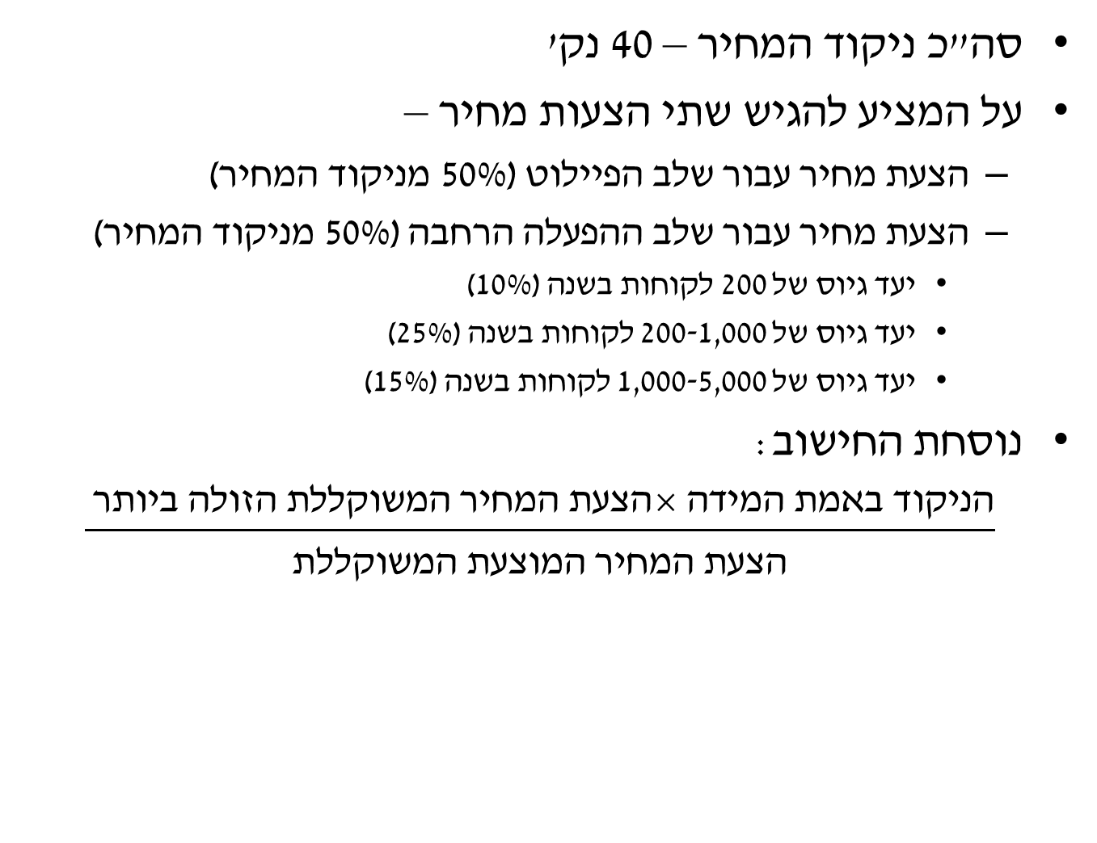
הצעת המחיר (סעיף 8)
סה"כ ניקוד המחיר – 40 נק'
על המציע להגיש שתי הצעות מחיר –
הצעת מחיר עבור שלב הפיילוט (50% מניקוד המחיר)
הצעת מחיר עבור שלב ההפעלה הרחבה (50% מניקוד המחיר)
יעד גיוס של 200 לקוחות בשנה (10%)
יעד גיוס של 200-1,000 לקוחות בשנה (25%)
יעד גיוס של 1,000-5,000 לקוחות בשנה (15%)
נוסחת החישוב:
$$\frac{\text{הצעת המחיר המשוקללת הזולה ביותר }\text{× }\text{הניקוד באמת המידה}}{\begin{aligned}\text{הצעת המחיר המוצעת המשוקללת} \\ \end{aligned}}$$

Slide 12
הצעת המחיר (סעיף 8)
דוגמה לחישוב הצעת המחיר המשוקללת:
שלב המכרז | הצעת המחיר (₪) | משקולת
פיילוט | 750,000 | 50%
הפעלה מלאה (חלופה א') | 1,500,000 | 10%
הפעלה מלאה (חלופה ב') | 1,800,000 | 25%
הפעלה מלאה (חלופה ג') | 2,200,000 | 15%
הצעת המחיר המשוקללת | 1,305,000 | 100%

Slide 13
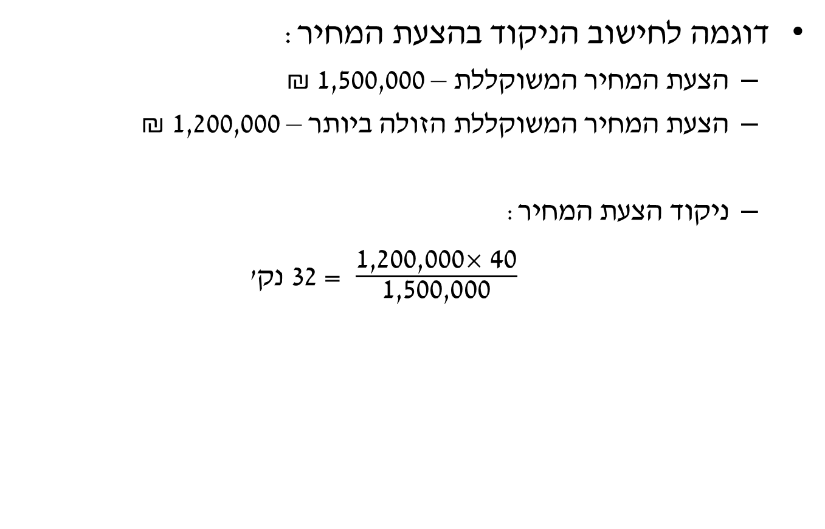
הצעת המחיר (סעיף 8)
דוגמה לחישוב הניקוד בהצעת המחיר:
הצעת המחיר המשוקללת – 1,500,000 ₪
הצעת המחיר המשוקללת הזולה ביותר – 1,200,000 ₪
ניקוד הצעת המחיר:
$\frac{\text{1}\text{,}\text{200}\text{,}\text{000}\text{× }\text{40}}{\begin{aligned}\text{1}\text{,}\text{500}\text{,}\text{000} \\ \end{aligned}}$ = 32 נק'

Slide 14
בחינת הפיילוטים ומעבר להפעלה רחבה
בתום תקופת הפיילוט המשרד רשאי להאריך את ההתקשרות עם אחד או יותר מהזוכים לשלב ההפעלה הרחבה
בחירת המפעילים אשר ימשיכו לשלב ההפעלה הרחבה –
איכות הפיילוט – 60 נק'
לקוחות שגויסו (24 נק')
עסקאות פוטנציאליות שזוהו (12 נק')
עסקאות שנחתמו בפועל (12 נק')
סקר שביעות רצון (12 נק')
הצעת המחיר – 40 נק'

Slide 15
דגשים
מטרת הפרויקט היא לייצר כמה שיותר פתרונות, לכמה שיותר פסולות, ולהביא לתועלת כלכלית וסביבתית מקסימלית
סה"כ התקציב לכלל הפיילוטים הוא עד 5 מלש"ח
אנו נמצאים כעת בשלב הראשון של המכרז – הפיילוט
יש למלא את כל הנספחים למכרז
בשאלות והבהרות יש להפנות אל גב' סימה פיאמנטה במייל:
sima.piamenta@economy.gov.il

Slide 16
לוחות זמנים
26.3.2018 – מועד אחרון להגשת שאלות
23.4.2018 – פרסום השאלות והתשובות
14.5.2018 – מועד אחרון להגשת הצעות

Slide 17
תודה רבה
ובהצלחה!

